Slide 1

ML Ops
DVC.
Система версионирования данных.
otus.ru

Slide 2


Проверить, идет ли запись
Меня хорошо видно
&& слышно?
Ставим “+”, если все хорошо
“-”, если есть проблемы

Slide 3
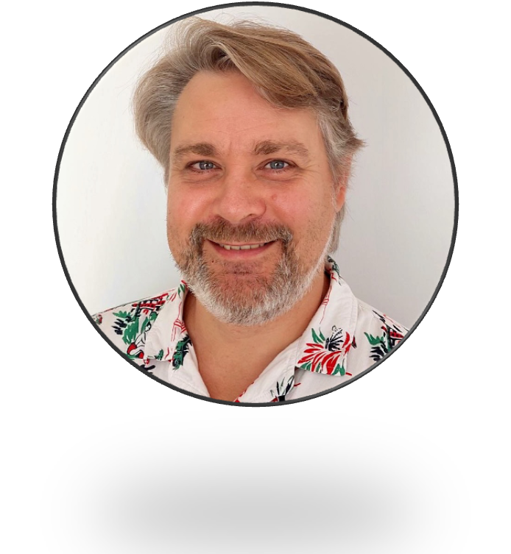
ML Ops
Тема вебинара
DVC.
Система версионирования данных.
Игорь Стурейко
Руководитель курсов: Reinforcement Learning, ML Professional, ML Basic,
MLOps, FinML
Teamlead, главный инженер проекта,
Физический факультет МГУ, PhD теоретическая физика
Опыт:
Более 15 лет занимался прикладной математикой и мат моделированием
(Data Scientist) (Python, С++) в НИИ ПАО Газпром
@stureiko (TG)
LinkedIn: igor-stureiko
@rl_fintech (Мой канал о моделях в бизнесе)

Slide 4









Правила вебинара
Условные обозначения
Индивидуально
Время, необходимое на активность
Пишем в чат
Говорим голосом
Документ
Ответьте себе или задайте вопрос
Активно участвуем
Задаем вопрос в чат
Вопросы вижу в чате, могу ответить не сразу

Slide 5


Маршрут вебинара
Знакомство
Об Отус Воспроизводимость DVC– что это и зачем?
DVC – работа с данными Пайплайн эксперимента Команда курса
О курсе, программа обучения

Slide 6


Расскажите о себе
Как вас зовут? Откуда вы?
Ваш опыт работы в IT?
С какой основной целью вы записались на занятие?

Slide 7
Об ОТУС

Slide 8



О компании
Сфера
ОТУС специализируется на обучении в IT.
Наша фишка — продвинутые программы для специалистов с опытом и быстрый запуск курсов по новым набирающим популярность технологиям.
Клиенты
Наши партнеры современные технологичные компании.
А обучение и открытые материалы привлекают специалистов разных грейдов: junior, middle, senior, lead.

Slide 9

Образование в ОТУС
Программы курсов
OTUS имеет образовательную лицензию, поэтому наши курсы являются программами повышения квалификации и профессиональной переподготовки.

Slide 10

Напишите, пожалуйста, в чат подходящую цифру
- если уже учились у нас в компании
- если НЕ учились, но слышали о нас
- если впервые знакомитесь с OTUS

Slide 11
Версионирование и воспроизводимость

Slide 12
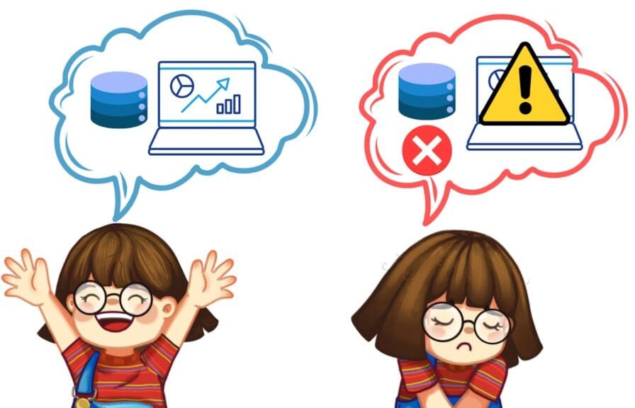

Воспроизводимость

Slide 13
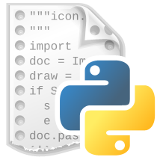






Воспроизводимость
Source code
Data
Environment
Configuration

Slide 14



Воспроизводимость
Data
Source code
Configuration
Environment

Slide 15
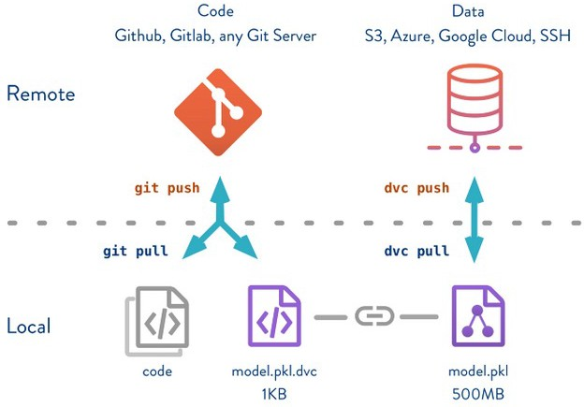
Воспроизводимость

Slide 16
Воспроизводимость

Slide 17
Подготовим рабочее окружение
1.
Сделайте себе копию репозитория с которым мы будем работать:
git clone https://github.com/stureiko/mladv-dvc-titanic
2.
Перейдите в него:
cd mladv-dvc-titanic
3.
Создайте и активируйте виртуальное окружение:
python –m venv venv
source venv/bin/activate (MacOS, Linux)
.\venv\Scripts\activate (Windows)

Slide 18
Установка зависимостей
4.
Установите зависимости
pip install --upgrade pip
pip install –r requirements.txt

Slide 19
Подгрузим данные и запустим эксперимент
5.
Загрузка данных
dvc pull
6.
Запуск эесперимента
dvc repro

Slide 20
Версионирование

Slide 21
Подготовим рабочее окружение
1.
Создадим какой-то эксперимент
mkdir mladv-dvc-titanic
2.
Перейдите в него:
cd mladv-dvc-titanic
3.
Создайте и активируйте виртуальное окружение:
python –m venv venv
source venv/bin/activate (MacOS, Linux)
.\venv\Scripts\activate (Windows)

Slide 22
Установка зависимостей
4.
Установите зависимости
pip install --upgrade pip
pip install –r requirements.txt
5.
Инициализация репозитория
git init
git add requirements.txt
git commit -m "first commit"
git branch -M main
git remote add origin git@github.com:<user_name>/<your-repo-name>.git
git push -u origin main

Slide 23
Подключим S3 bucket
6.
Инициируем dvc:
dvc init
7.
Создадим S3 bucket на Yandex cloud ObjectStorage:
8.
Настроим доступ dvc remote:
dvc remote add otus-mlops s3://otus-mlops/dvcstore
dvc remote modify otus-mlops endpointurl https://storage.yandexcloud.net
9.
Создайте сервисный аккаунт
10.
Добавить права сервисному аккаунту для работы с бакетом
11.
Создать ключ доступа

Slide 24
Настроим доступ к S3 bucket
12. Пропишем cridentials для доступа к сервисному аккаунту:
dvc remote modify --local otus-mlops access_key_id ‘you-access-key’ dvc remote modify --local otus-mlops secret_access_key ‘you-secret-key’
13.
Добавим эндпоинт по умолчанию:
dvc remote default otus-mlops
14.
Добавим и зафиксируем данные:
dvc add data
dvc commit
dvc push

Slide 25
Обучим модель
15. Запустим обучение модели:
python train.py

Slide 26
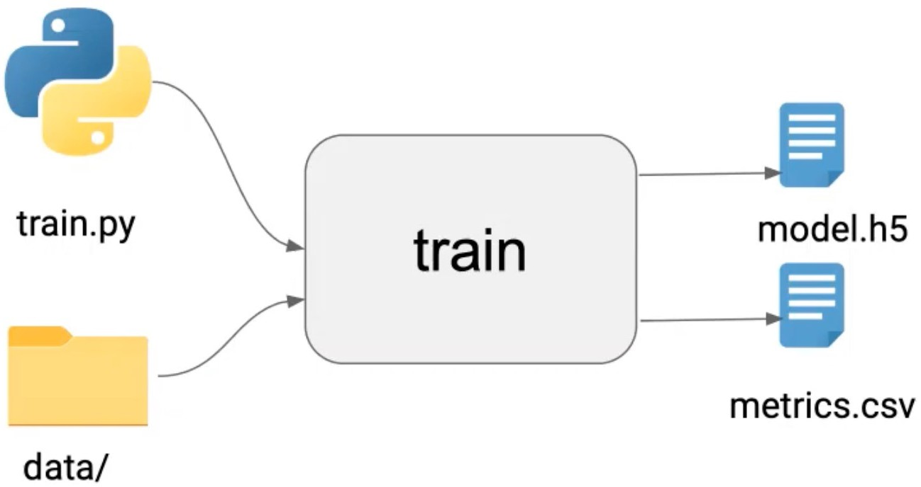
DVC pipeline
dvc stage add
-n | train \ |  | # | stage
-d -d -o | train.py data \ model.h5 | \ \ | # # # | dependencies dependencies output file
-M metrics.csv \ python train.py
# metrics
# run script

Slide 27
Воспроизводимость экспериментов
Запустим эксперимент, сохраненный в pipeline:
dvc repro
Попробуем повторить эксперимент и убедимся, dvc сообщает, что изменений нет и ничего больше не запускает
Добавим новые данные (добавим директорию для отслеживания)
dvc add …
Запустим эксперимент с новыми данными
dvc repro

Slide 28
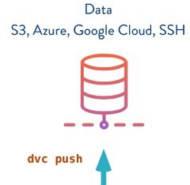
Фиксируем изменения
1.
Зафиксируем изменения в данных:
dvc push
2.
Зафиксируем изменения в исходном коде модели:
git commit git push

Slide 29



Вопросы?
Ставим “+”,
если вопросы есть
Ставим “–”,
если вопросов нет

Slide 30
Знакомство с командой и программой курса

Slide 31
Команда курса

Slide 32
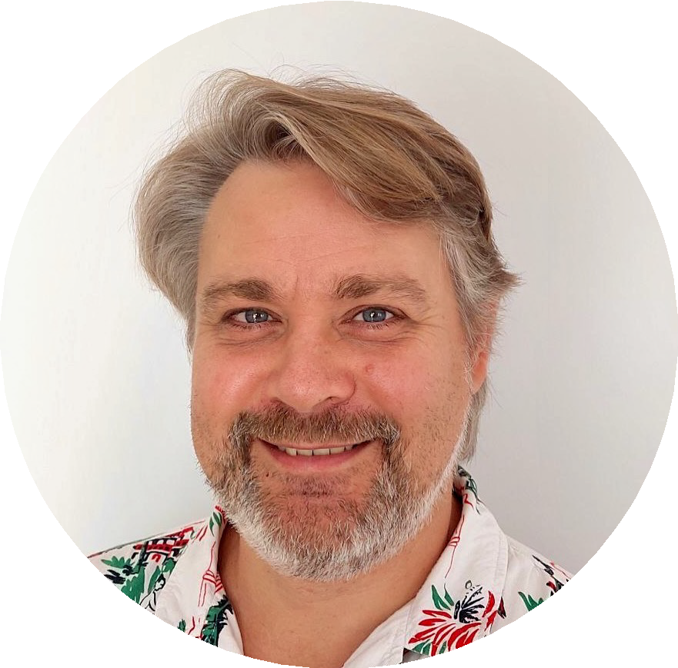
Команда курса
Руководитель курса Игорь Стурейко
Teamlead, главный инженер проекта
Физический факультет МГУ, PhD теоретическая физика
15+ лет опыта в прикладной математике и математическом моделировании НИИгазэкономика ПАО Газпром
Руководил командой, решающей прикладные задачи, вывод готовых моделей в продакшн и поддержку решений у клиента

Slide 33
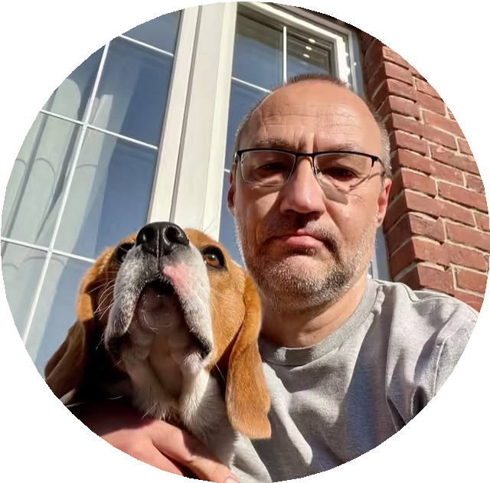
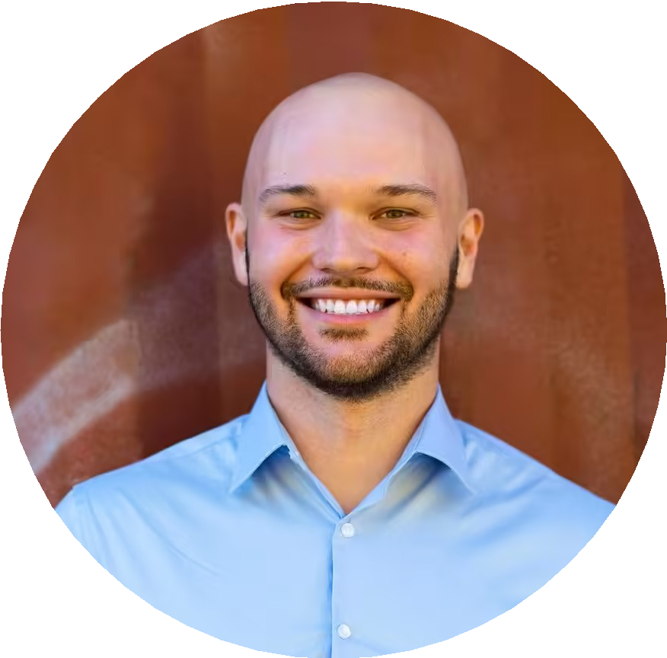
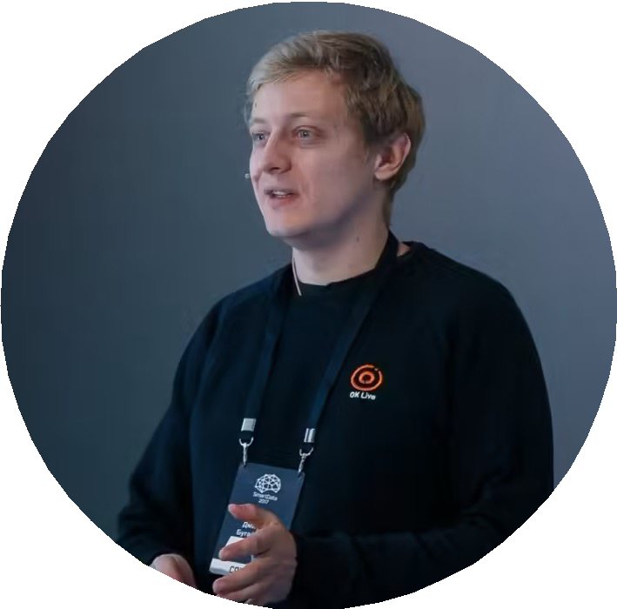
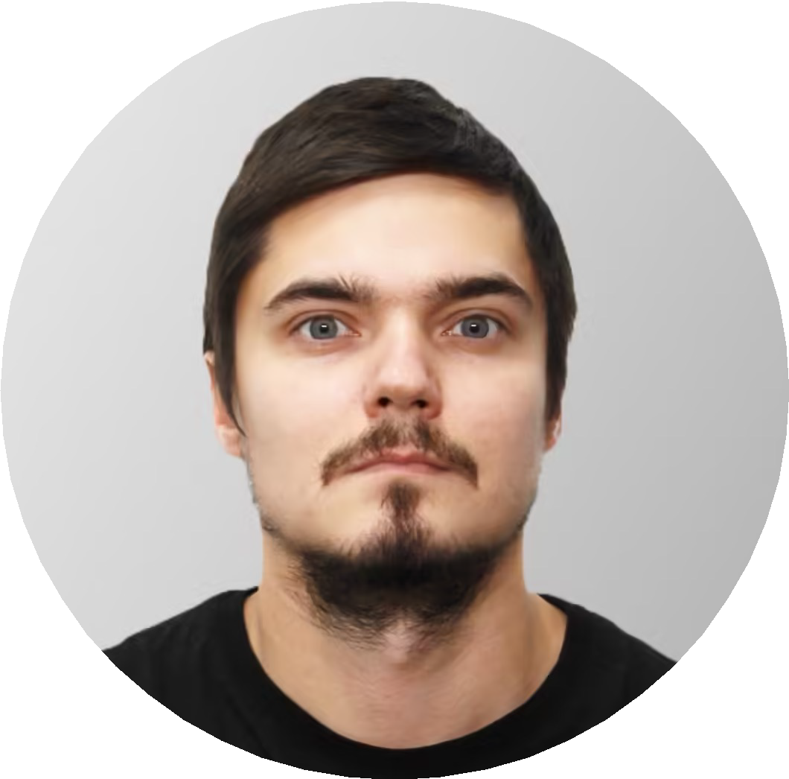
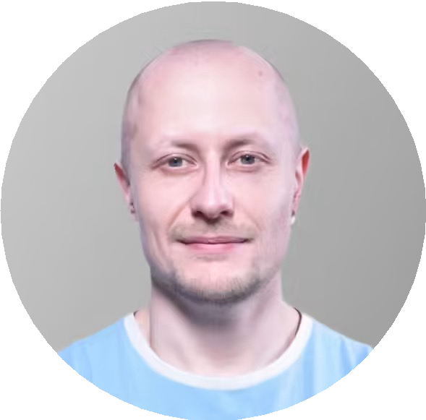
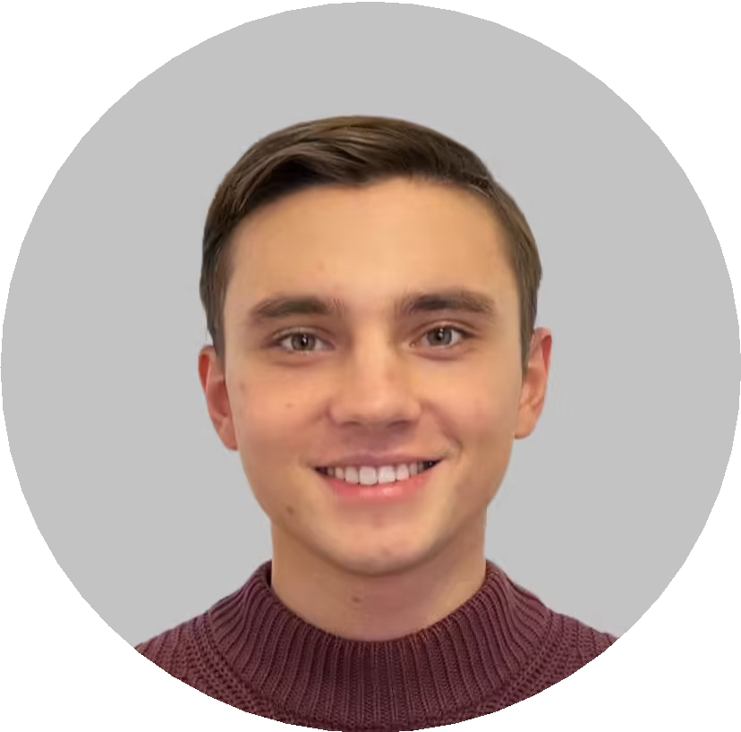
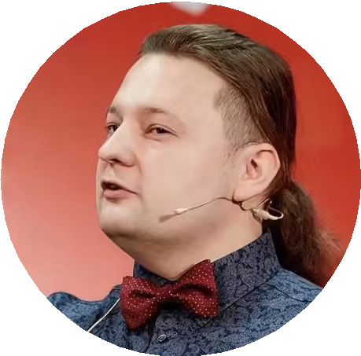
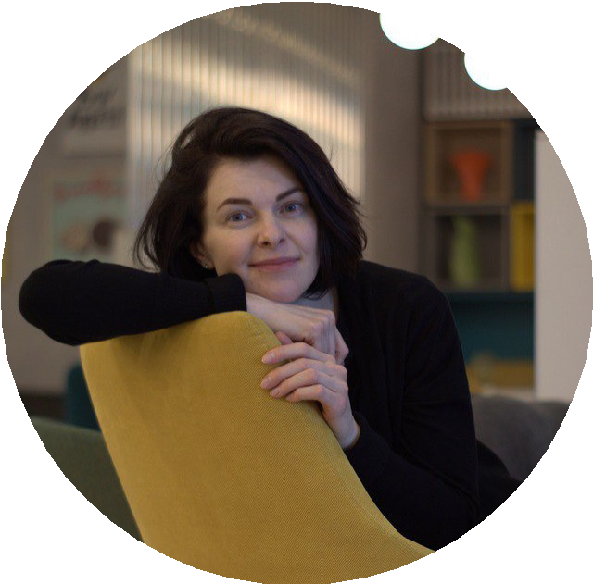
Команда курса
Вадим Заигрин
Ведущий консультант
Дмитрий Бугайченко
Управляющий директор к.ф.-м.н.
Петр Емельянов
CEO
Павел Филонов
Собственный консалтинг
Максим Мигутин
DataScientist, DataEngineer
Николай Осипов
ML Engineer
Николай Степанов
ML Engineer
Инна Мельникова
Комьюнити менеджер

Slide 34
О курсе MLOps

Slide 35
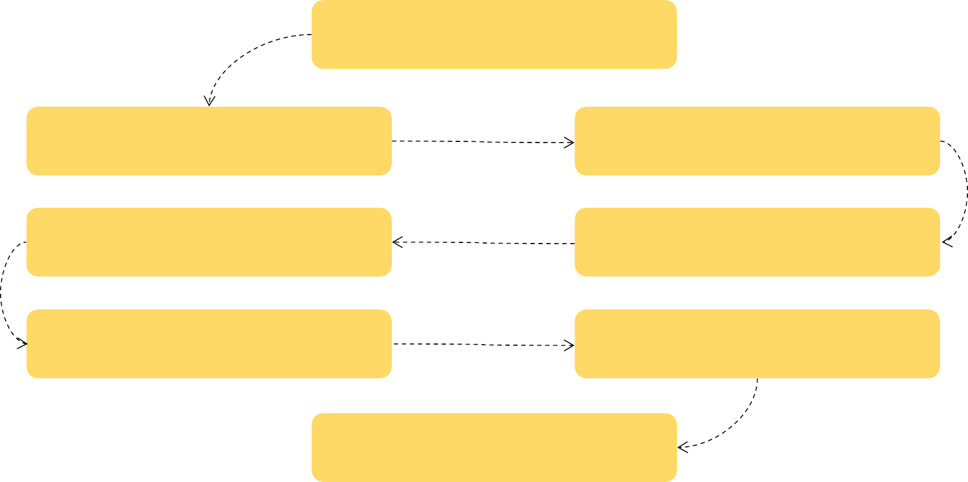















Карта курса
1. Процессы
HomeTask
2. Инфраструктура
3. Подготовка данных
HomeTask
HomeTask
5. Валидация
4. Моделирование
HomeTask
HomeTask
6. Развертывание
7. Мониторинг
HomeTask
HomeTask
8. Курсовой проект

Slide 36


Программа модуля
1 | 2 | 3 | 4 | 5 | 6 | 7 | 8
1. Процессы
Вводное занятие, знакомство с курсом
Цели и метрики ML проектов
Организация исходного кода
Взаимодействие с командой
Практика – Формирование процессов команды
HomeTask

Slide 37

Программа модуля
1 | 2 | 3 | 4 | 5 | 6 | 7 | 8
2. Инфраструктура
Базовые блоки инфраструктуры
Облачные провайдеры
Собственная инфраструктура
Изменение кода и CI/CD
Биллинг и Identity and Access Management
Основы Terraform
HomeTask
Практика. Настройка облачной инфраструктуры

Slide 38
Программа модуля
1 | 2 | 3 | 4 | 5 | 6 | 7 | 8
3. Подготовка данных
Выбор хранилища. HDFS/S3/DataBase/etc
Сбор данных на потоке. Kafka
Сбор данных по расписанию. AirFlow
Валидация данных
Обнаружение сдвигов в данных

Slide 39
Программа модуля
1 | 2 | 3 | 4 | 5 | 6 | 7 | 8
3. Подготовка данных
Подготовка и обогащение данных
Извлечение признаков
Версионирование данных. DVC
Использование Feature Store: Feast
Практика. Конвейер подготовки данных

Slide 40
Программа модуля
1 | 2 | 3 | 4 | 5 | 6 | 7 | 8
4. Моделирование
Воспроизводимость и версионирование. MLFlow
Перенос ML алгоритмов в распределенную среду
Популярные фреймворки в распределенной среде
Подбор гиперпараметров и AutoML
Практика. Регулярное переобучение
HomeTask

Slide 41
Программа модуля
1 | 2 | 3 | 4 | 5 | 6 | 7 | 8
5. Валидация
Стратегии валидации моделей
Анализ моделей
Интерпретируемость
A/B-тестирование
Практика. Автоматическая валидация
HomeTask

Slide 42
Программа модуля
1 | 2 | 3 | 4 | 5 | 6 | 7 | 8
6. Развертывание
Пакетный режим работы
Асинхронный потоковый режим
Модель как сервис
Подготовка артефактов
Развертывание в k8s
Обновление моделей
HomeTask

Slide 43

Программа модуля
1 | 2 | 3 | 4 | 5 | 6 | 7 | 8
7. Мониторинг
Инструменты и метрики. Prometheus
Поиск отклонений и сдвигов в данных/MLOps в k8s
Построение обратной петли
Алертинг
HomeTask

Slide 44

Программа модуля
1 | 2 | 3 | 4 | 5 | 6 | 7 | 8
8. Курсовой проект
Выбор темы и организация проектной работы
Консультация по проектам и домашним заданиям
Защита проектных работ

Slide 45






Процесс обучения
Обучение выстроено в формате вебинаров (онлайн). Онлайн-вебинары проводятся по вечерам или в выходные дни
В процессе обучения Вы можете задавать преподавателю вопросы по материалам лекций и домашних заданий, уточнять моменты, которые были непонятны
на уроке
Все записи занятий и материалы, предоставляемые преподавателями, сохраняются в личном кабинете и остаются доступны даже после окончания обучения
Время на обучение: от 4 ак. часов
на занятия и 4-8 часов на домашнюю работу в неделю
Домашние задания позволят Вам применить на практике полученные во время вебинаров знания.
По каждому домашнему заданию преподаватель дает развернутый фидбек
Программа обучения на курсах обновляется каждый запуск в зависимости от актуальных запросов в сфере IТ-технологий

Slide 46
Заполните, пожалуйста, опрос о занятии
по ссылке в чате

